Slide 1
现代艺术与科技融合的魅力
美术（岭南版）13册
田强 主讲

Slide 2
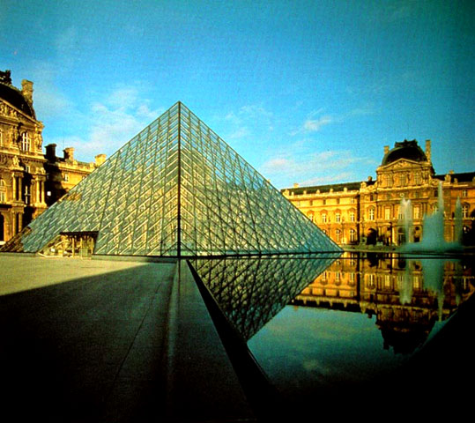

Slide 3
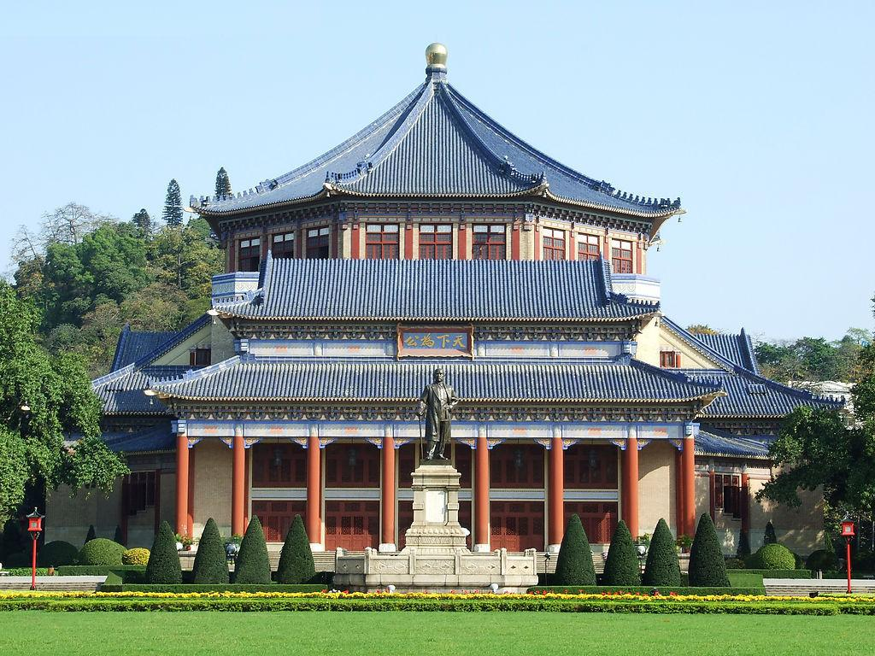

Slide 4
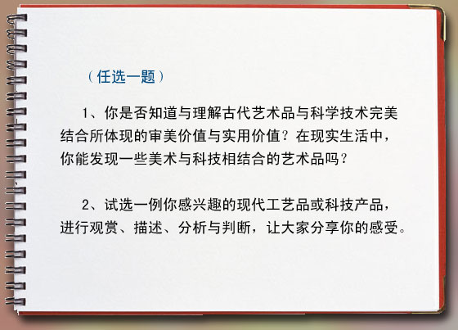

Slide 5
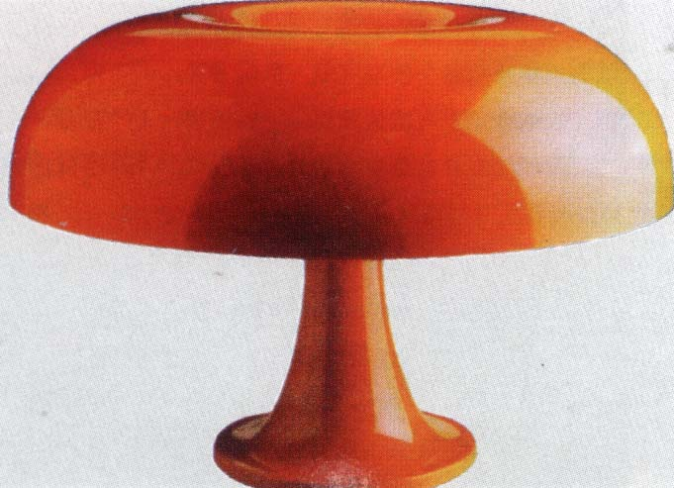
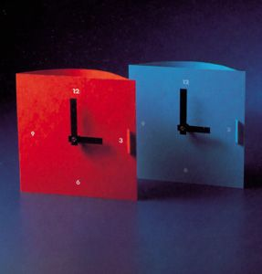
艺术和科学的共同基础是人类的创造力。在人类文明发展的漫长里程中，科学创造和艺术创造历来是在互渗互补中获得不断发展与完善的。现代社会的工业产品设计、电脑绘画、建筑设计等，更是离不开艺术与科技的融合。

Slide 6
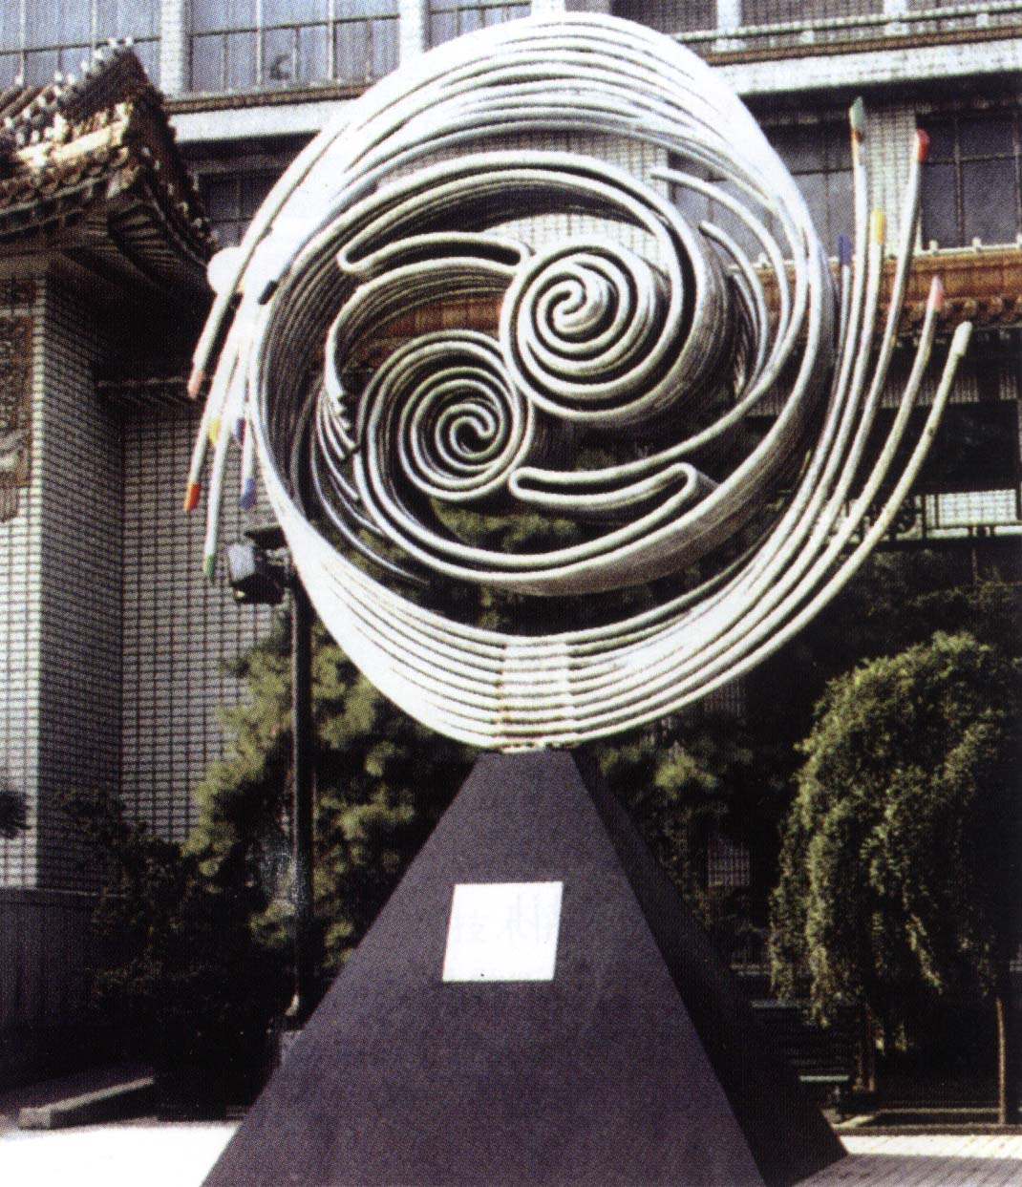
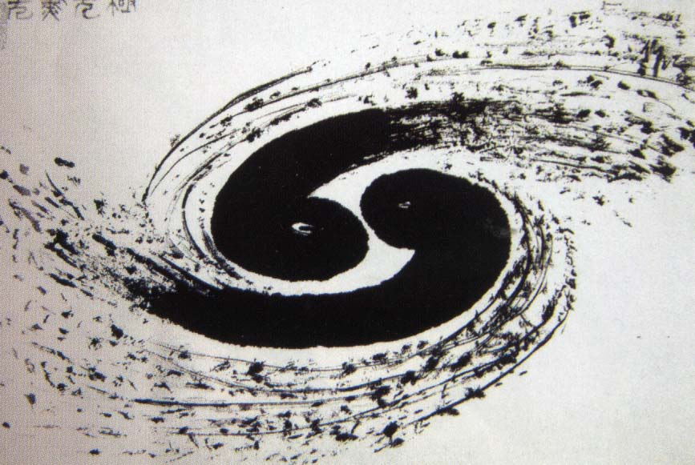

Slide 7
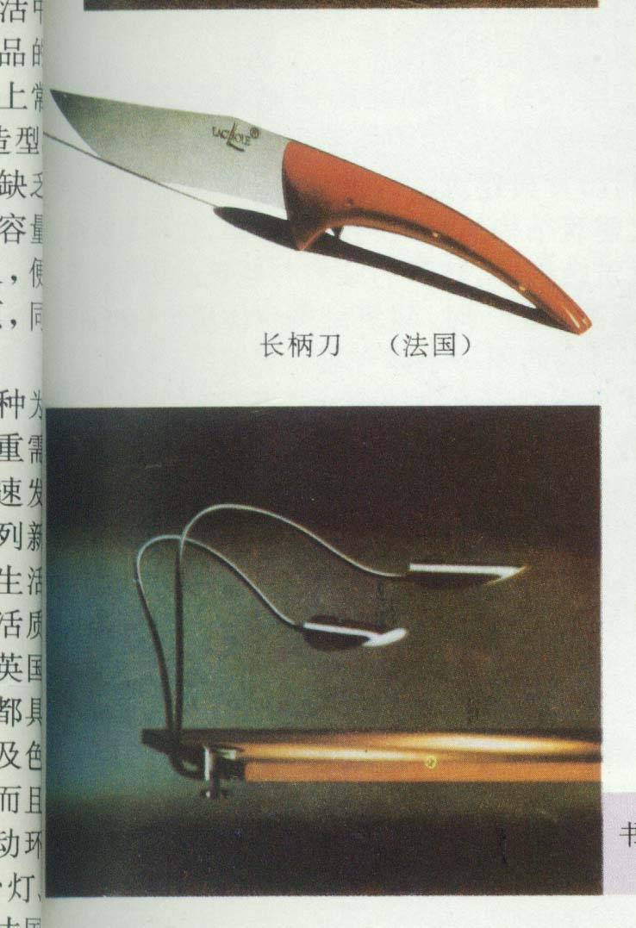
台灯 曲线型的造型舒展、优美、灵巧
长柄刀 整体造型线条流畅，颜色鲜艳协调，有一种简洁明快的现代感

Slide 8
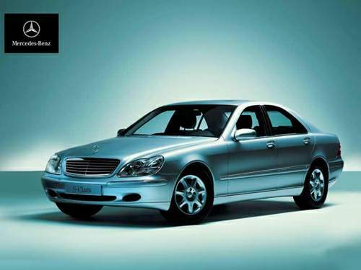

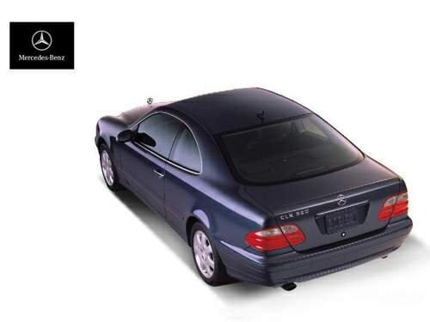
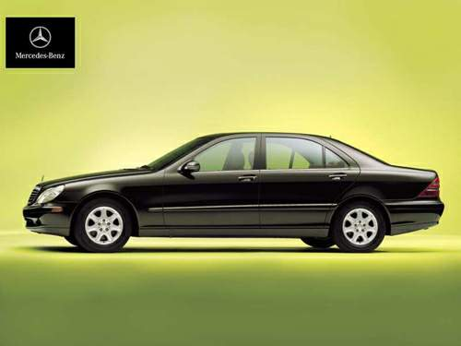


Slide 9
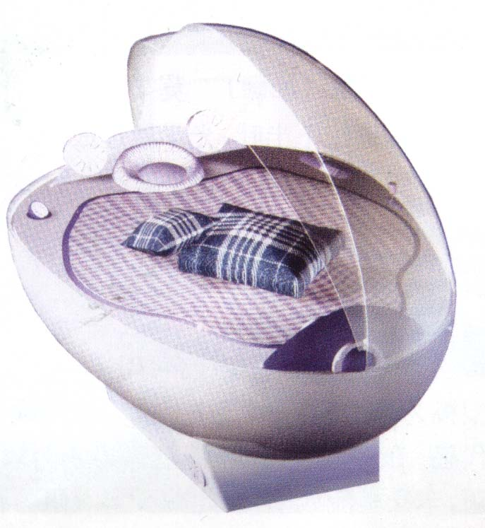

Slide 10
作品名称
对作品视觉主题形象的直观描述
作品的背景与形式及特点的分析
作品科技意识与作者情感的解释
对作品的喜爱程度与价值的判断
看到了什么？——观察
想到了什么？有什么感受？
怎么画的或做的？
为什么这样画或做？
怎么样？——判断、评价
……
描述
分析
解释
判断

Slide 11
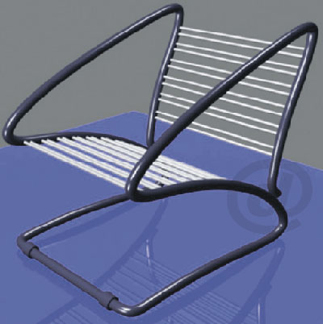
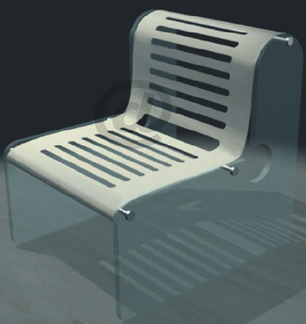

Slide 12
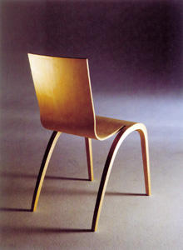
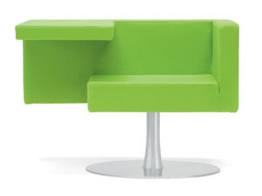
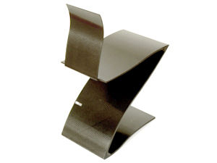
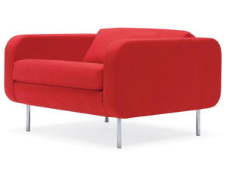

Slide 13
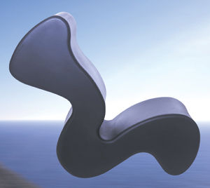
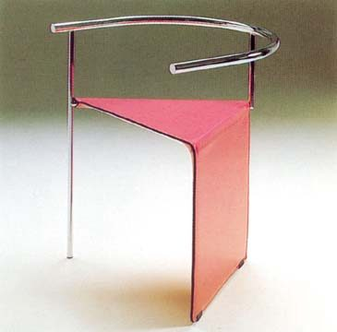

Slide 14
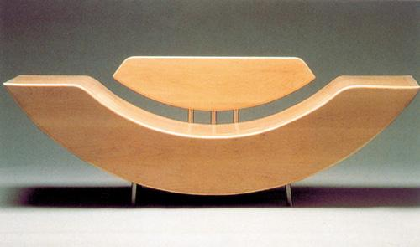
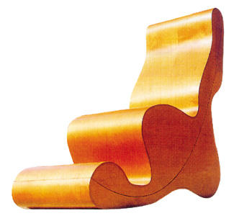
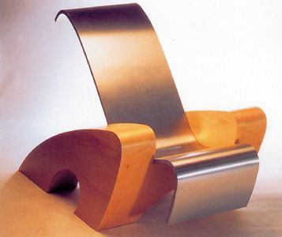
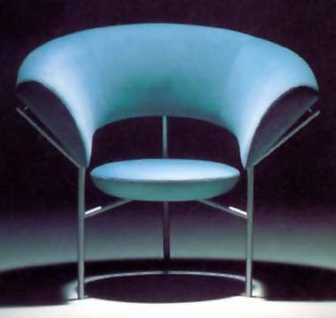

Slide 15
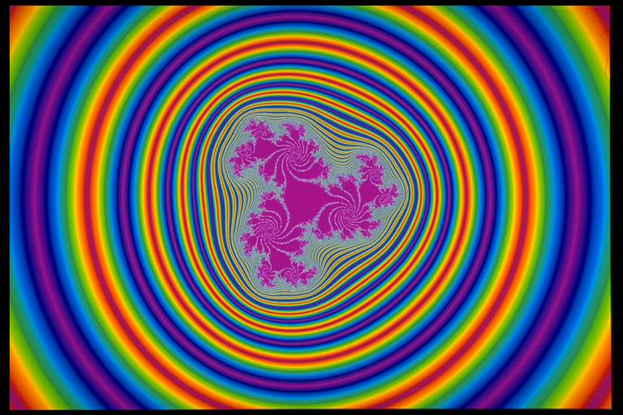
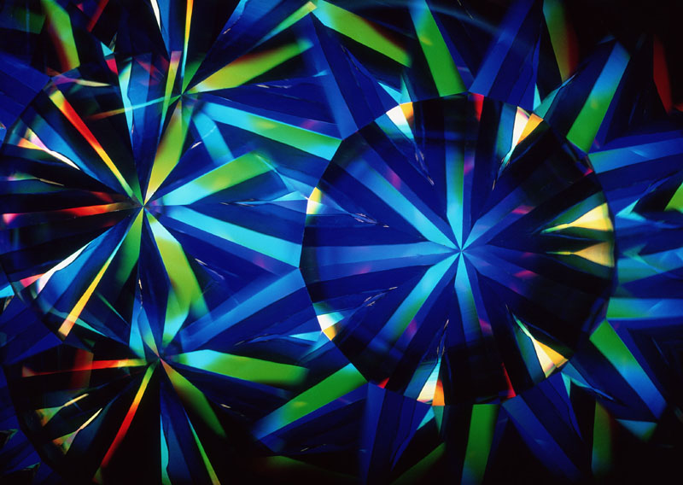
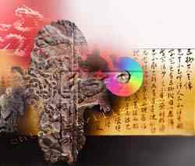
电脑绘画

Slide 16
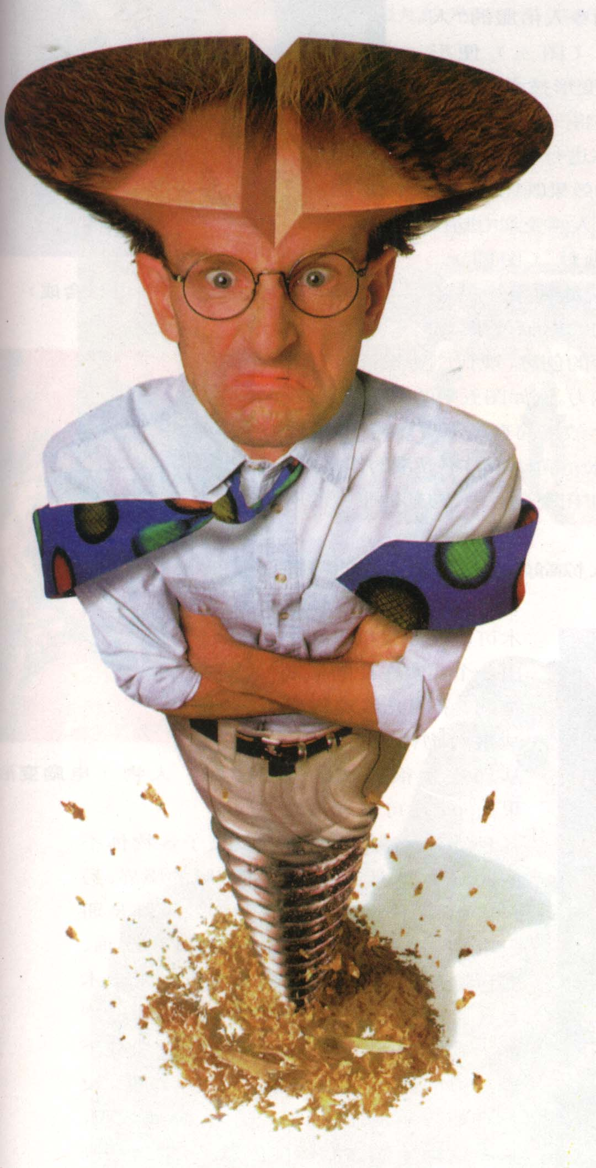
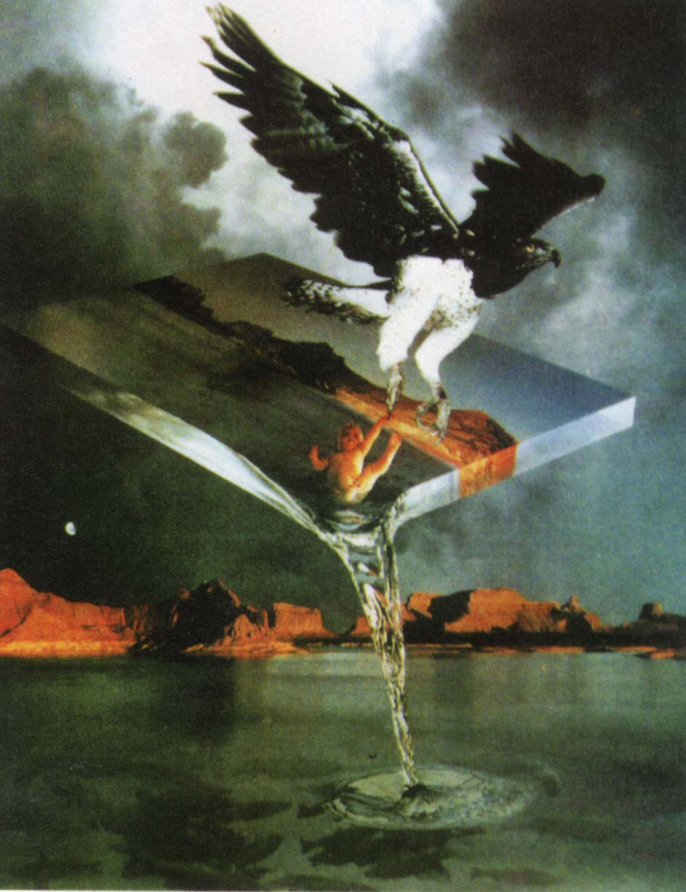

Slide 17
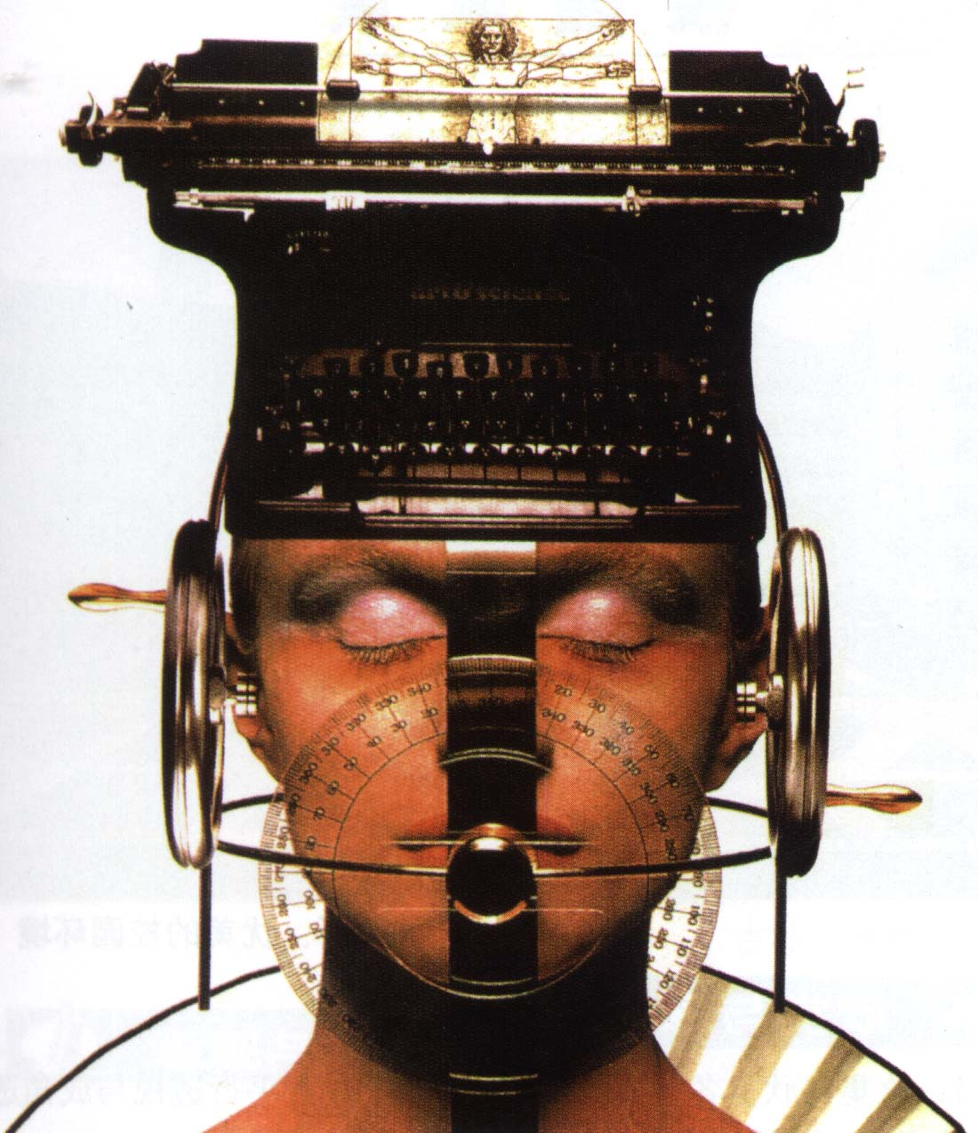

Slide 18
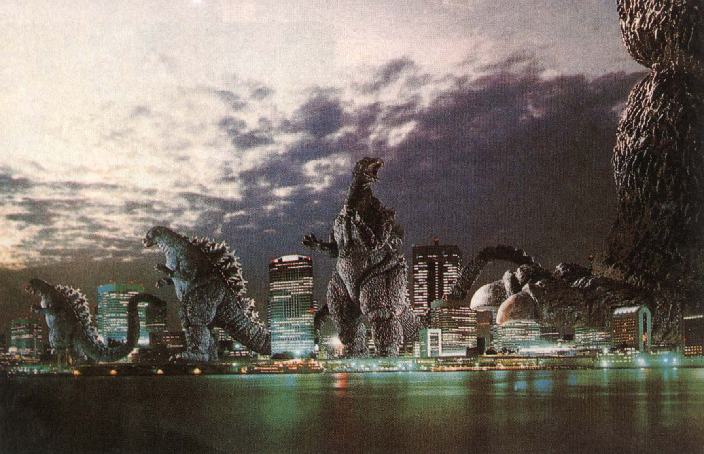

Slide 19
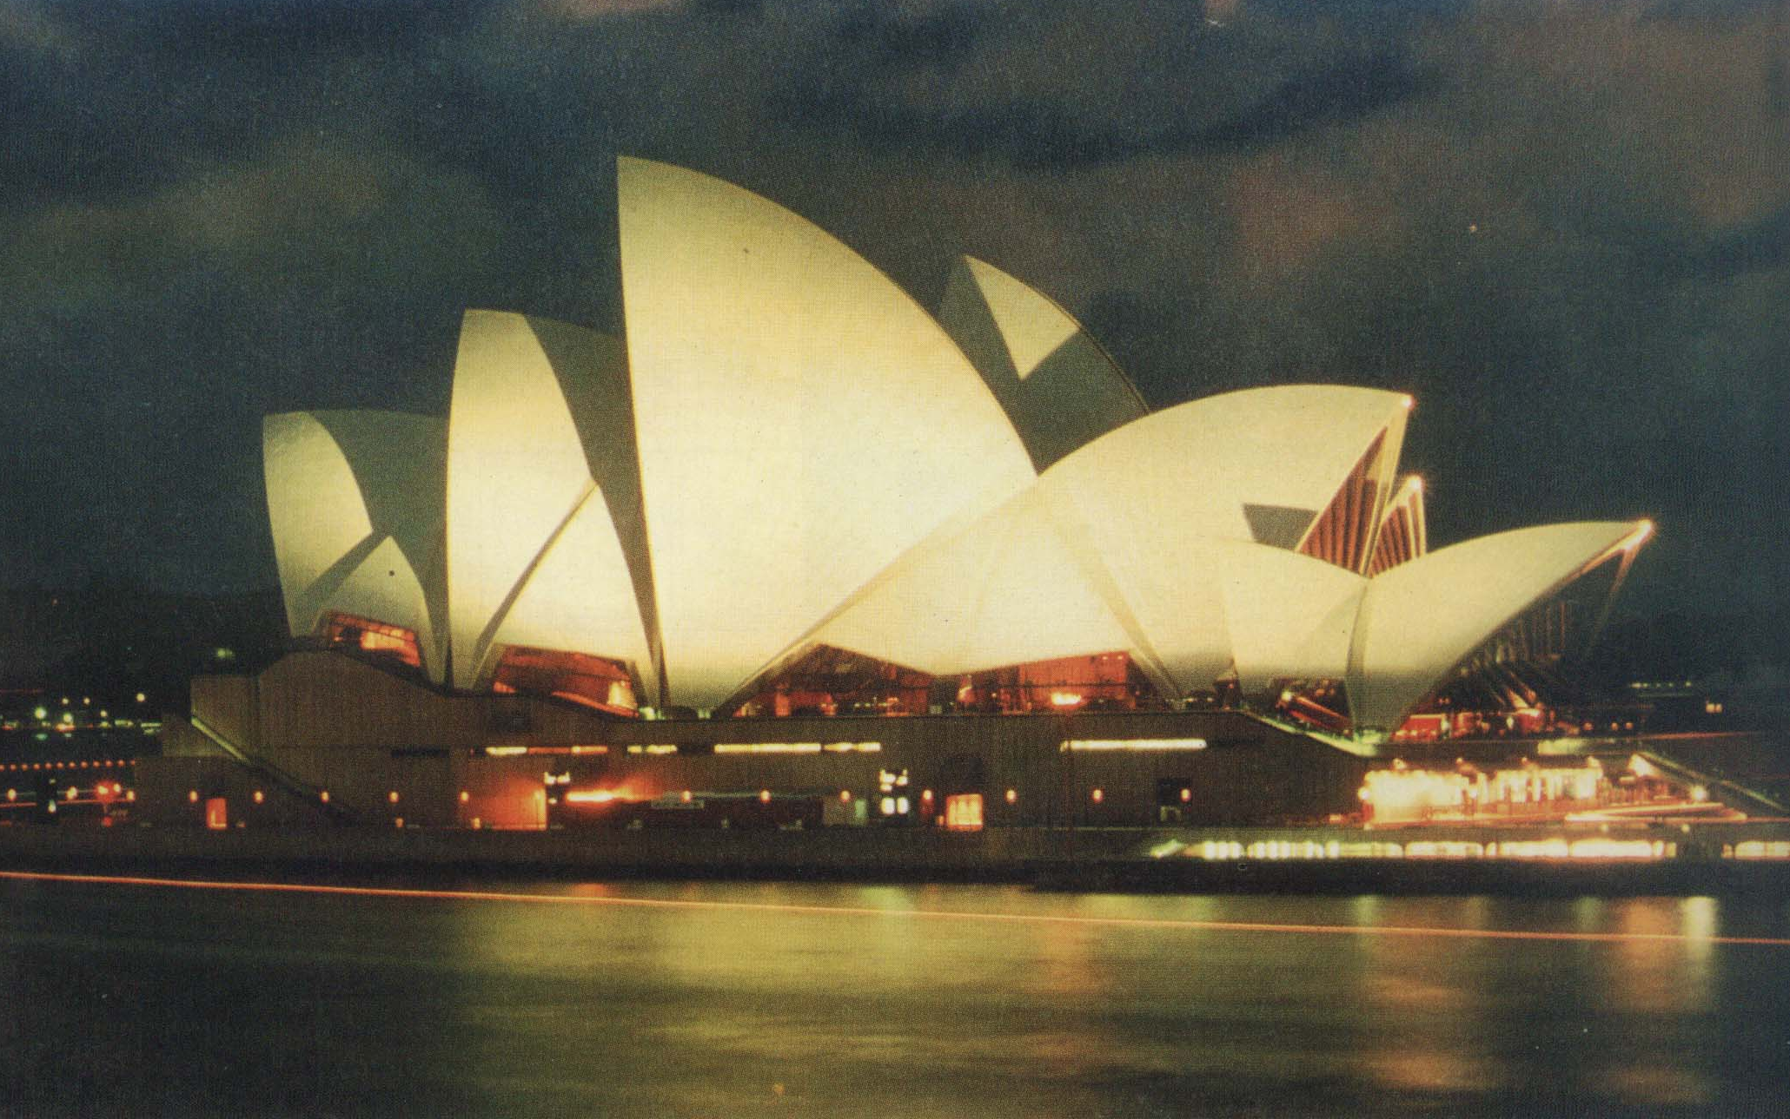

Slide 20


再见！
中大附中 田强

